Slide 1
Звіт про роботу Студентського парламенту НМУ за 2014/2015н.рр.
Доповідає: в.о. голови Студентського парламенту
Згурський Петро Андрійович

Slide 2
НАПРЯМКИ ДІЯЛЬНОСТІ
1
Студентське самоврядування
2
Навчальна діяльність
3
3
Побут студентів
4
Інформаційне забезпечення
5
3
Зовнішні зв’язки
6
Громадська діяльність

Slide 3
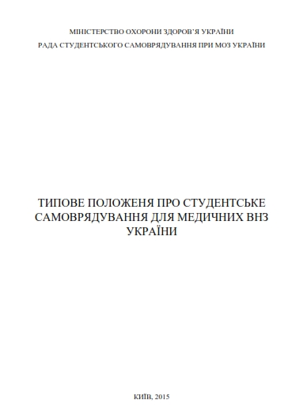
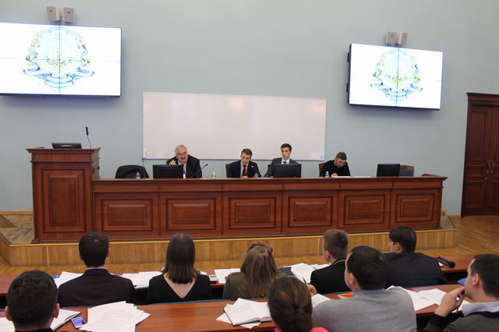
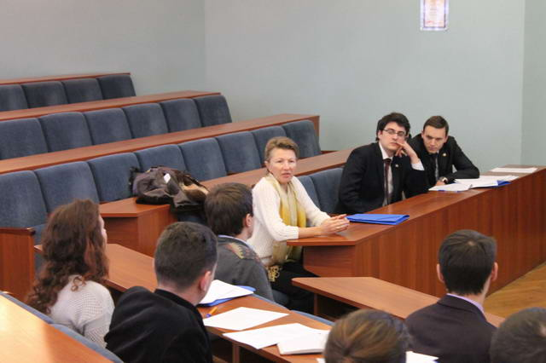
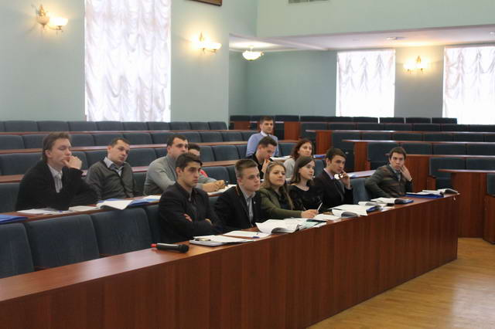
Студентське самоврядування
Засідання Ради студентського
самоврядування про МОЗ
України
Прийнято Типове положення про
студентське самоврядування для
медичних ВНЗ України

Slide 4
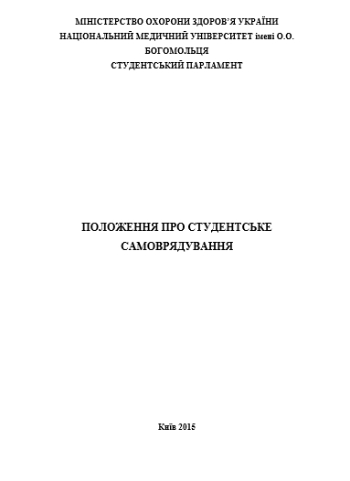
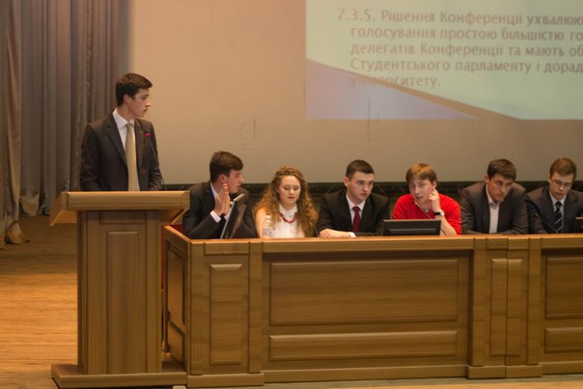
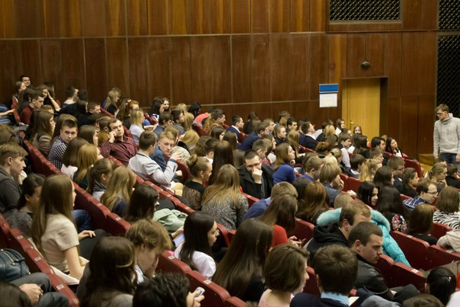
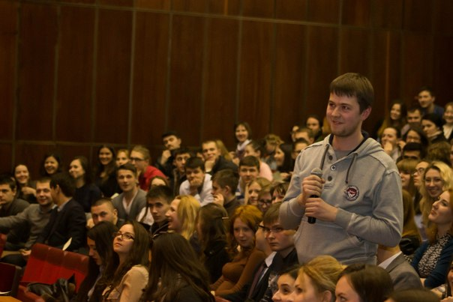
Студентське самоврядування
Конференція студентів НМУ
Прийнято положення про
студентське самоврядування НМУ

Slide 5
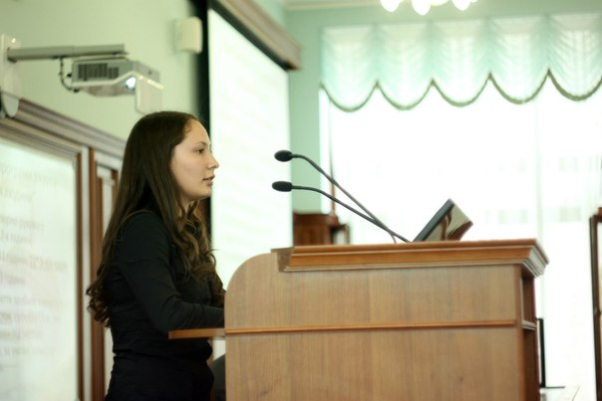
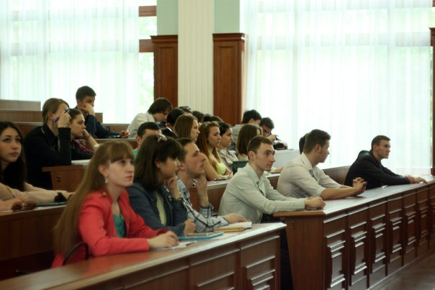
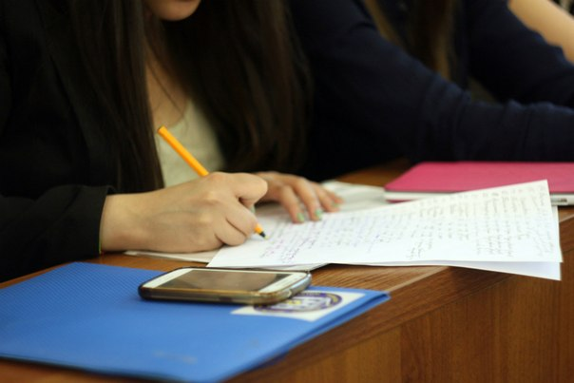
НАВЧАЛЬНА ДІЯЛЬНІСТЬ
Детальний аналіз закону «Про вищу освіту» та
порівняння з навчальними планами
1
Створення справедливого алгоритму платного
відпрацювання пропущених занять
2
Створення освітнього порталу «MEDICINE GLOBAL GROUP»
3
3
Співпраця з соціологічною групою НМУ
(анонімне анкетування студентів)
4

Slide 6
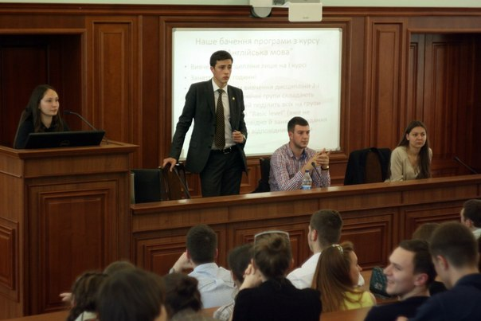
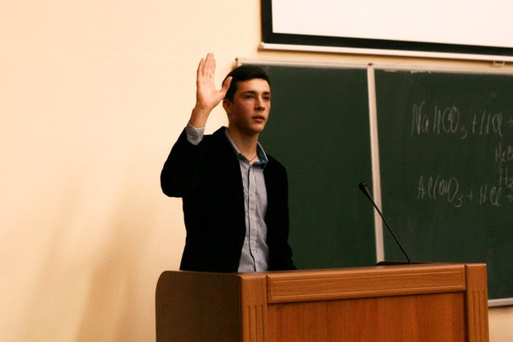
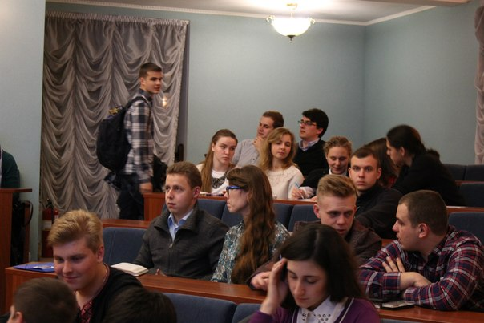
НАВЧАЛЬНА ДІЯЛЬНІСТЬ
Участь в розробці «Рейтингової системи оцінки
викладачів»
5
Розробка програми «Студентське бачення
навчальної програми»
6

Slide 7
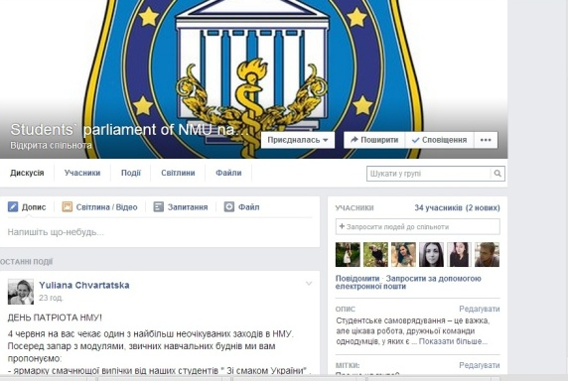
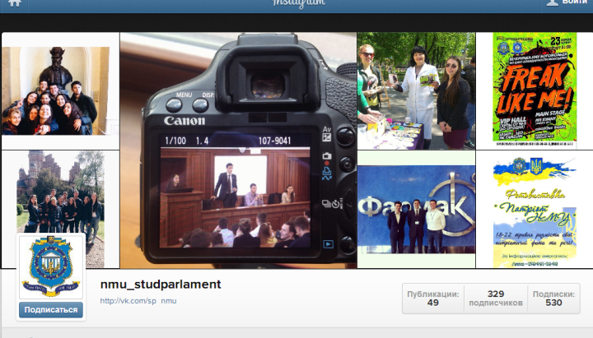
ІНФОРМАЦІЙНЕ ЗАБЕЗПЕЧЕННЯ
1
Соціальні мережі
2
Перший відеоканал НМУ «ANALGIN»
3
3
Співпраця з редакцією газети «Медичні кадри»
4
Радіо НМУ

Slide 8
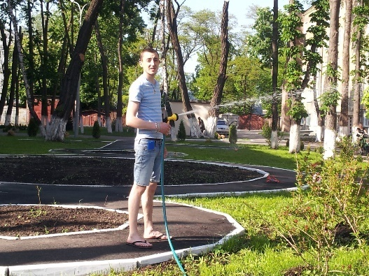
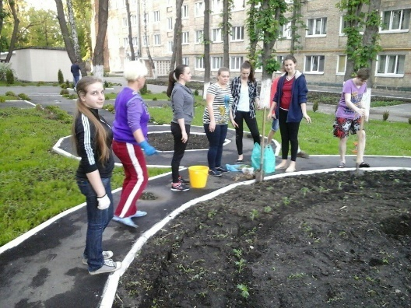
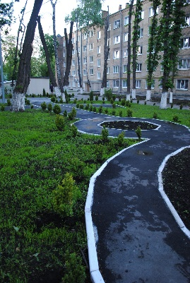
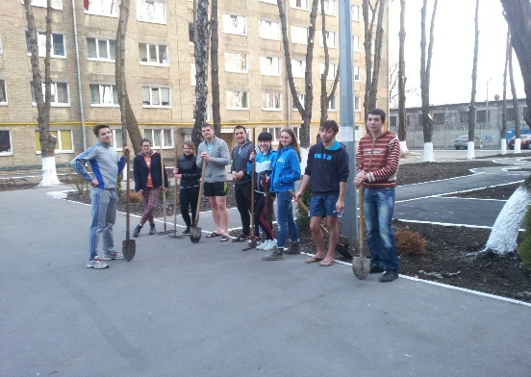
ПОБУТ СТУДЕНТІВ
1
Розроблено положення «Про конкурс кімнат»
2
Внесено зміни до положення про гуртожиток НМУ
Проведено вибори голів Студентських рад гуртожитів НМУ
3
3
4
Регулярні суботники на території студмістечка НМУ

Slide 9
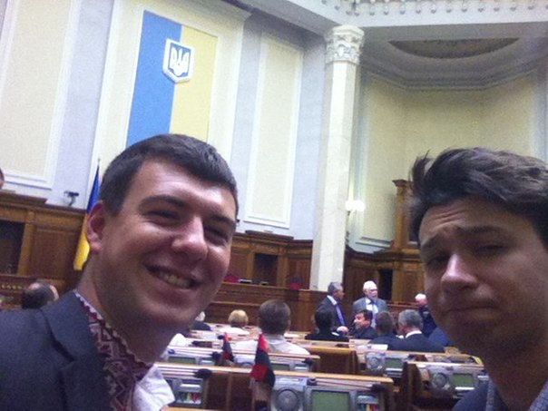
ЗОВНІШНІ ЗВ’ЯЗКИ
Налагоджено співпрацю з РСС при МОЗУ, СРК,
ВГО ОМУ
1
Участь у проектах «Модель ООН (КНЕУ)»
та «Модель ООН (КУП НАН України)
2
Участь в IX Генеральній асамблеї Української асоціації студентського самоврядування
3
3
Парламентські слухання щодо Військово-медичної доктрини
4

Slide 10
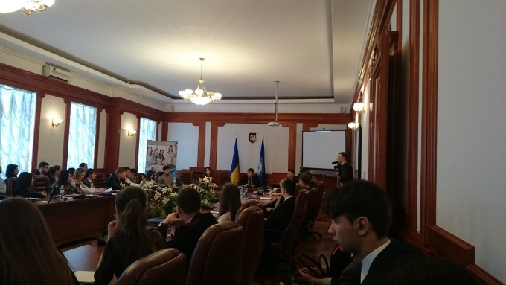
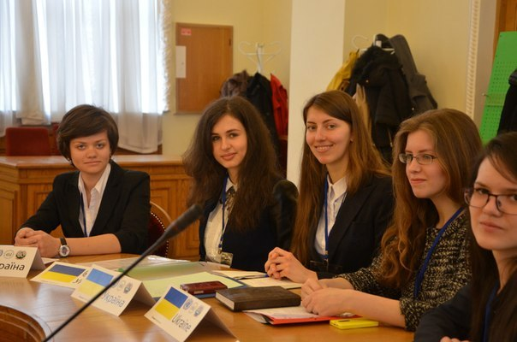
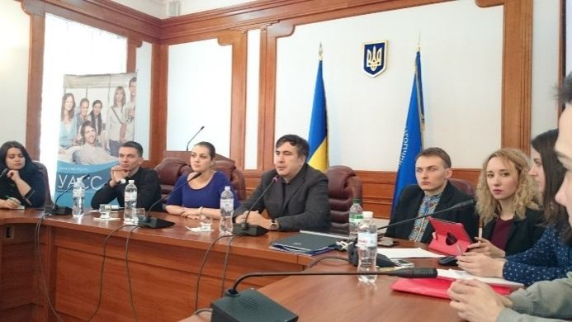
ЗОВНІШНІ ЗВ’ЯЗКИ
5
3
Лекції щодо стажування за кордоном
6
Зустріч з представниками компанії «ФАРМАК»
7
Розпочато роботу з секцією медицини КПДЮ
3
Участь в змаганнях «Кубок співдружності ВНЗ Києва»
8

Slide 11
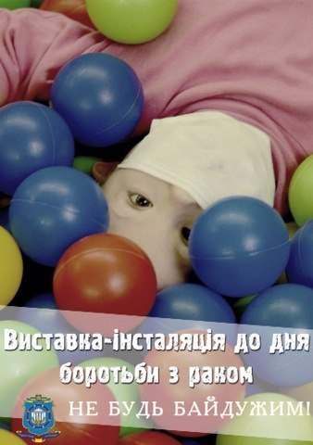
ГРОМАДСЬКА ДІЯЛЬНІСТЬ
ВИХОВНА ТА ПРОСВІТНИЦЬКА РОБОТА
ВОЛОНТЕРСТВО
3
КУЛЬТУРА ТА ДОЗВІЛЛЯ

Slide 12
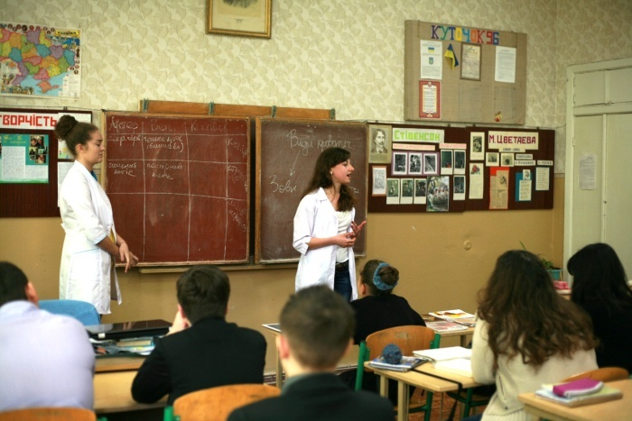
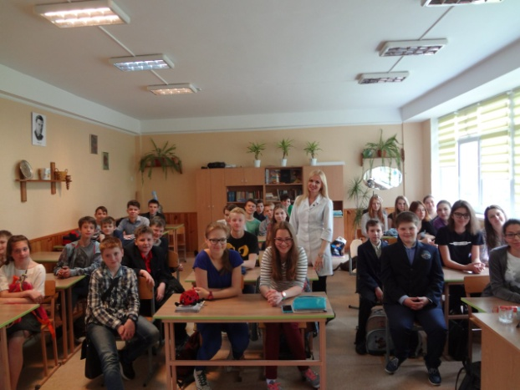
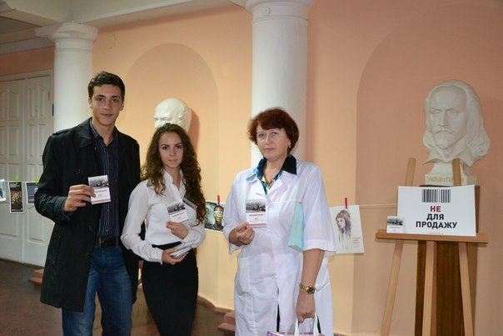
ВИХОВНА ТА ПРОСВІТНИЦЬКА РОБОТА
Профорієнтаційна робота в більш ніж 10 школах
Києва
1
2
Виховна робота зі школярами
3
3
День боротьби з тютюнопалінням
4
Акція «Людина – не товар!»

Slide 13
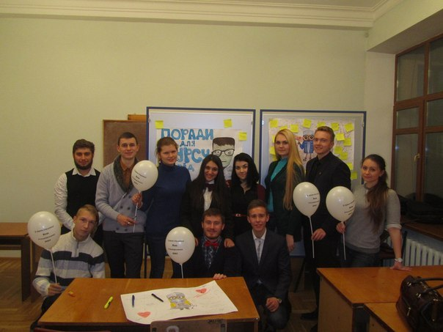
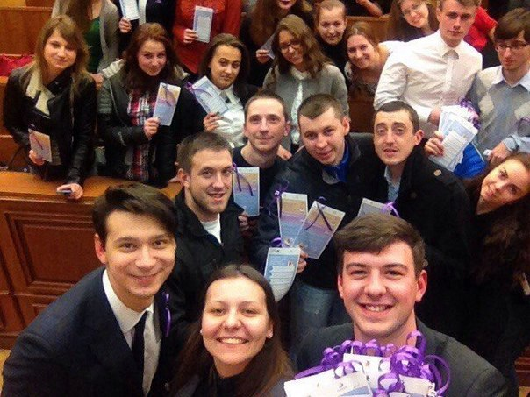
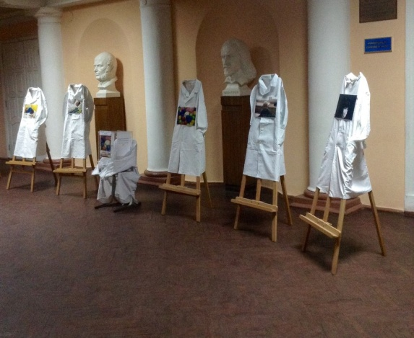
ВИХОВНА ТА ПРОСВІТНИЦЬКА РОБОТА
5
3
Зустріч з першокурсиками
6
День підтримки людей з епілепсією
7
День підтримки хворих на аутизм
3
8
День боротьби з раком

Slide 14
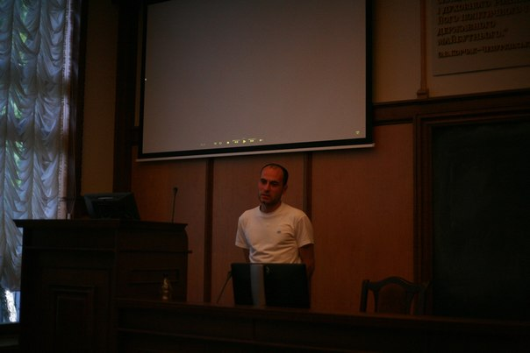
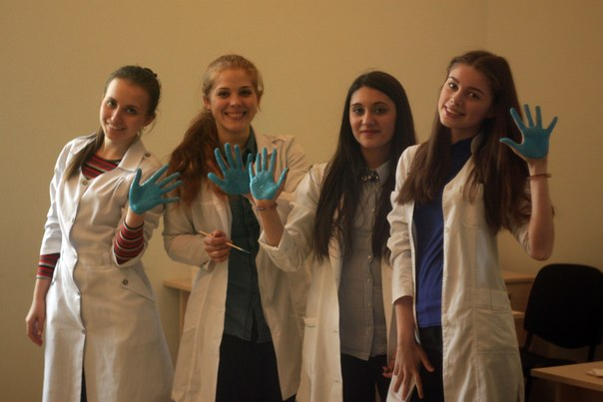
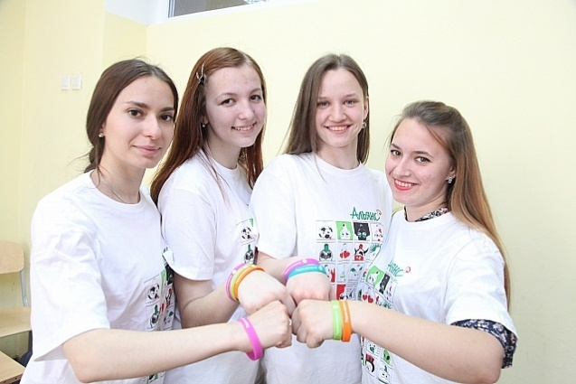
ВИХОВНА ТА ПРОСВІТНИЦЬКА РОБОТА
День пам’яті жертв депортації кримськотатарського народу
9
3
Експрес-тестування на ВІЛ/СНІД, гепатит та сифіліс
10
11
3
Акція «АНТИСНІД» спільно з фондом Олени Пічук

Slide 15
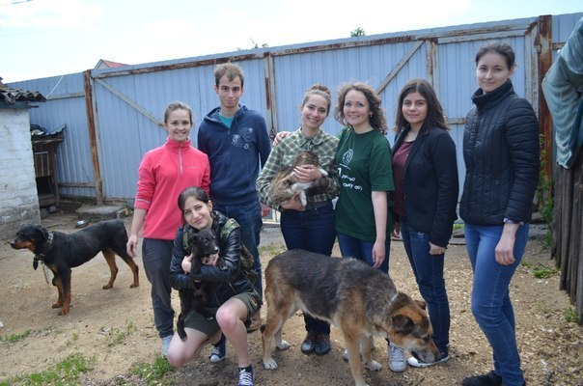
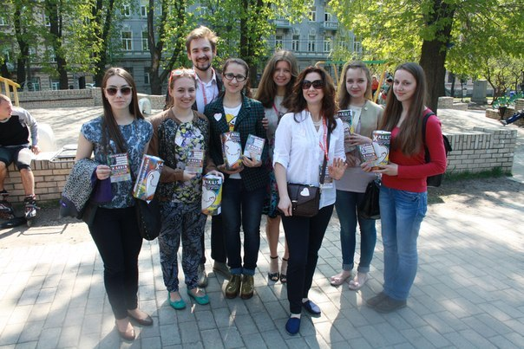
ВОЛОНТЕРСТВО
Благодійі ярмарки: «Об’єднані» та
«Зі смаком України»
1
2
Запроваджено Арт-терапію «Даруємо своє серце»
3
3
Співпраця з 7 реабілітаційними центрами
Допомога Новобілицькому психінтернату
для чоловіків
4

Slide 16
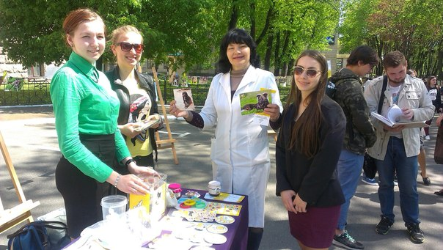
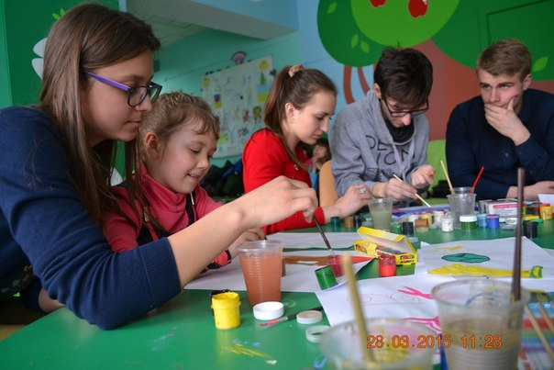
ВОЛОНТЕРСТВО
5
3
Благодійний аукціон побачень – 20,5 тис. грн
6
Співпраця з благодійним фондом «Діти Б.Е.Л.А.»
7
Співпраця з притулком для тварин «Happy Paw»
3

Slide 17
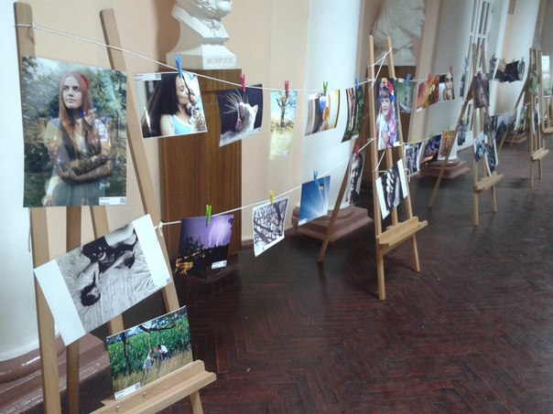
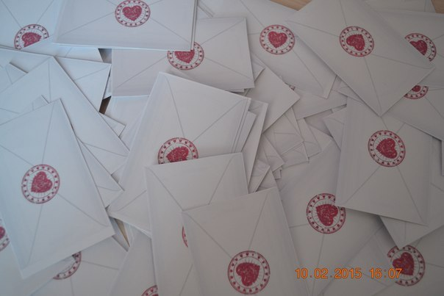
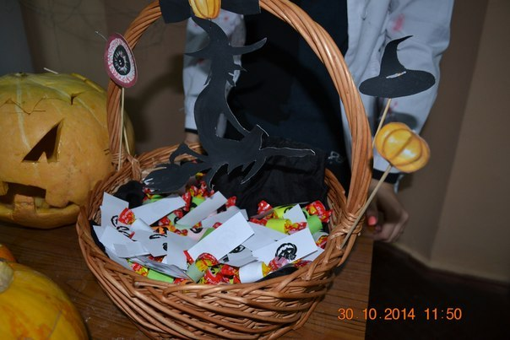
КУЛЬТУРА ТА ДОЗВІЛЛЯ
Фотовиставки: «Крізь призму почуттів» та
«Зимова казка»
1
2
Виставка творчих робіт
3
3
Перша виставка художиків НМУ «Жіноча краса»
4
Halloween NMU

Slide 18
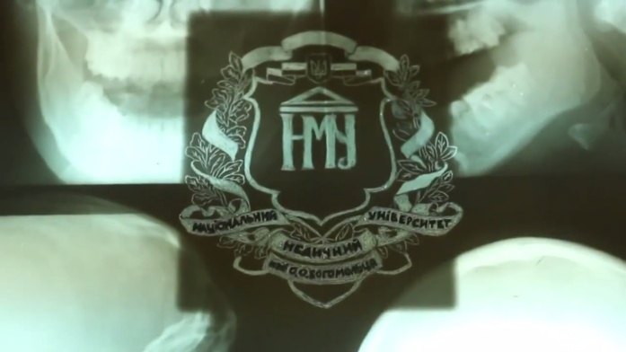
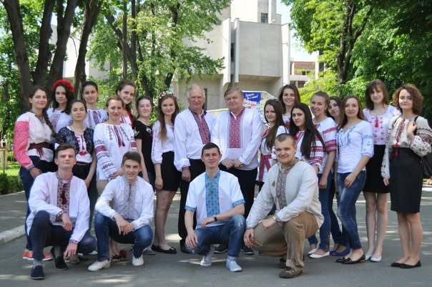
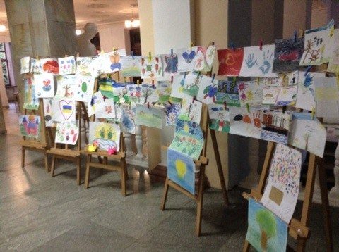
КУЛЬТУРА ТА ДОЗВІЛЛЯ
5
Флешмоби «Free hugs» та «Парад вишиванок»
6
Фотопроект «Фото патріота НМУ»
7
3
Виставка дитячих робіт
8
Вечірки

Slide 19
ДЯКУЮ ЗА УВАГУ!
Студентський парламент НМУ

